Slide 1
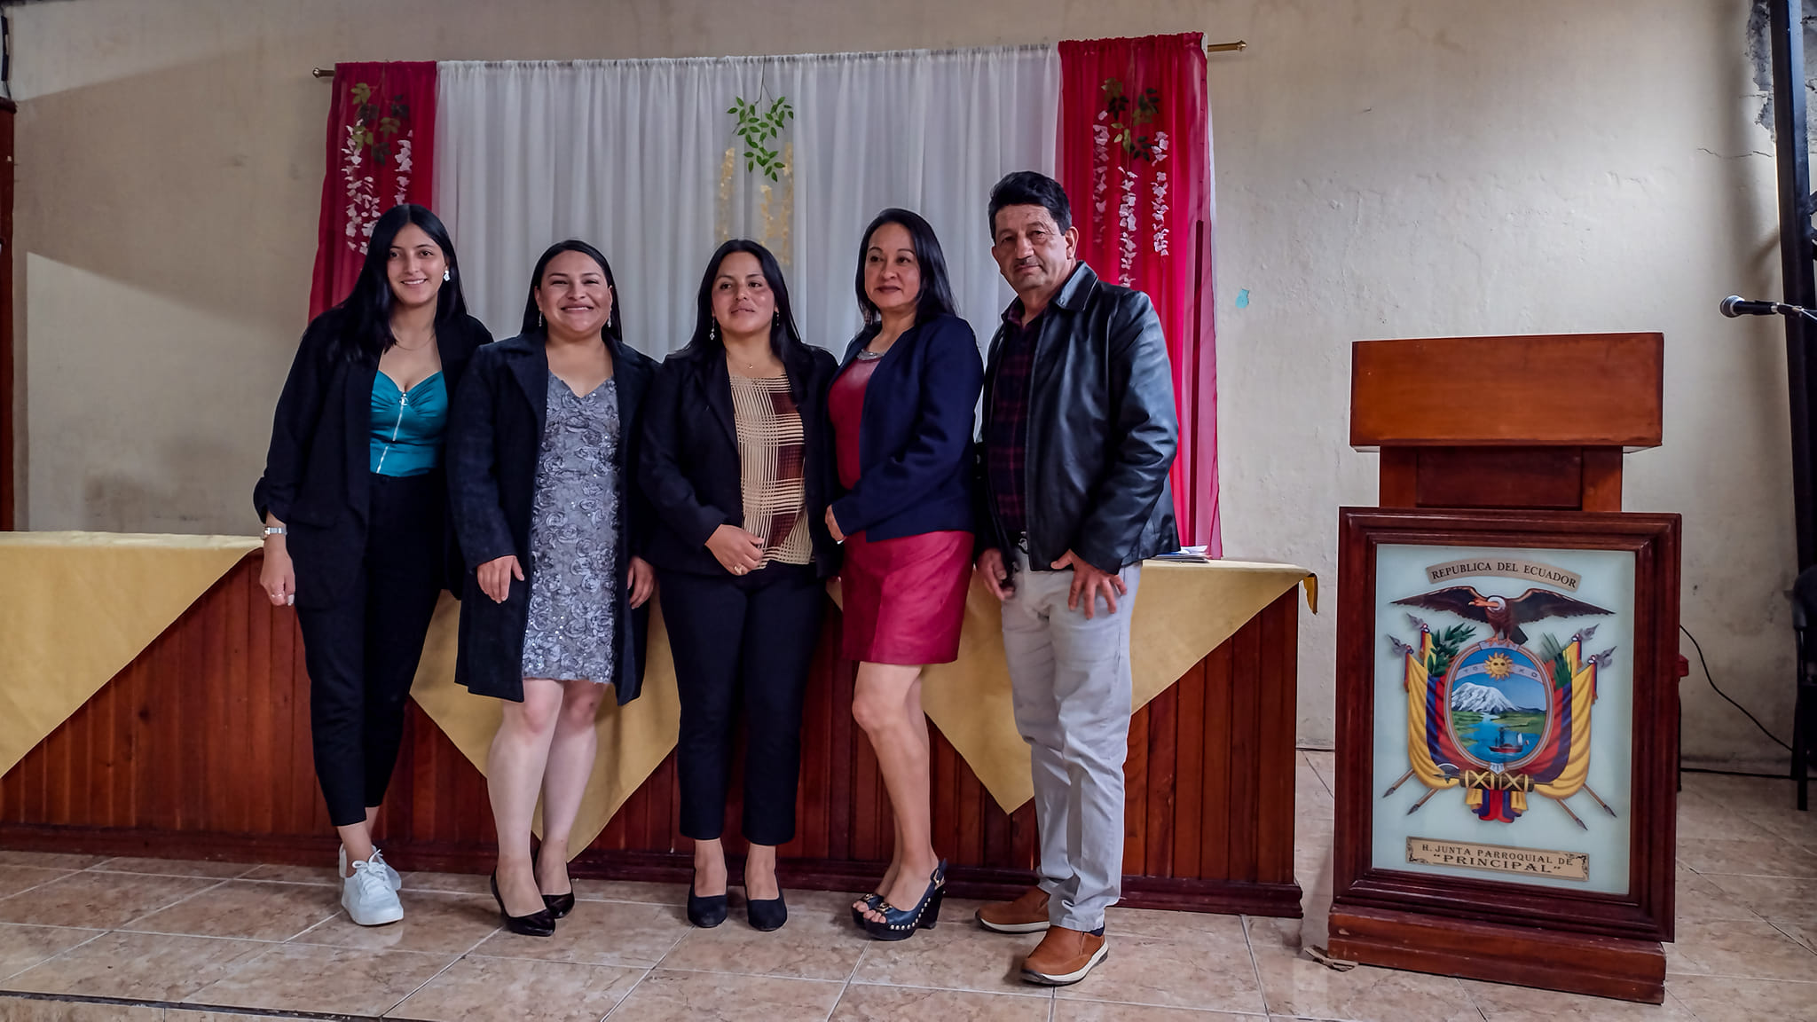
RENDICION DE CUENTAS
ENERO - DICIEMBRE 2023
GOBIERNO AUTONOMO DESCENTRALIZADO PARROQUIAL DE PRINCIPAL

Slide 2
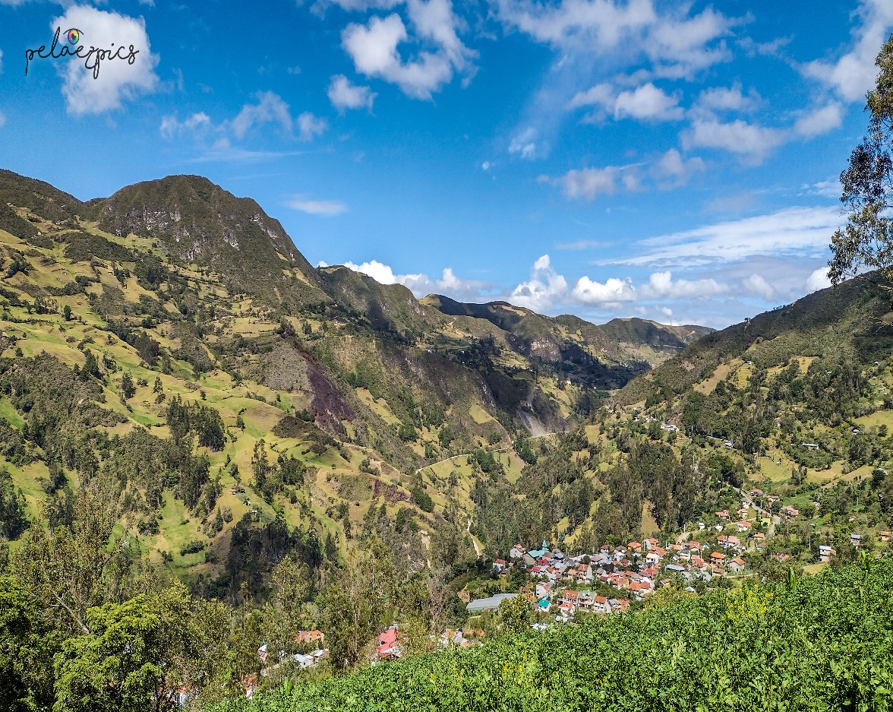
ANTECEDENTES
La rendición de cuentas es obligación para todas las entidades del sector público (art. 225 de la constitución) y de las personas jurídicas del sector privado que presten servicio públicos, desarrollen actividades de interés público o manejen recursos públicos.
En este contexto también son sujetos de rendir cuentas todas las autoridades de elección popular y Gobiernos Autónomos Descentralizados de Principal.
En el marco de la resolución No. CPCCS-PLE-SG-031-O-2023-0176 de fecha 31 de diciembre de 2023 emitida por el Consejo de Participación Ciudadana y Control social.
GOBIERNO AUTONOMO DESCENTRALIZADO PARROQUIAL DE PRINCIPAL

Slide 3
OBJETIVOS DE LA RENDICIÓN DE CUENTAS
Garantizar a los mandantes el acceso a la información, de manera periódica y permanente, sobre la gestión pública. Los mandantes -electores, ciudadanas y ciudadanos- deben conocer de primera fuente y de manera veraz, sin restricciones, toda la información de la gestión pública.
Facilitar el ejercicio del derecho a ejecutar el control social de las acciones u omisiones de los gobernantes, funcionarias y funcionarios o de quienes manejen fondos públicos. Es decir, que la ciudadanía organice su participación en el control social de las instituciones, mediante veedurías, observatorios, etc.
Vigilar el cumplimiento de las políticas públicas; es decir, el derecho de las ciudadanas y los ciudadanos a velar por la correcta ejecución de las políticas públicas y exigir la consecución de resultados que garanticen el ejercicio de derechos.
Prevenir y evitar la corrupción y el mal gobierno a través de la observancia, participación y vigilancia ciudadana de la gestión institucional, identificando los casos de corrupción, denunciándolos y aportando así a la lucha contra la corrupción.
GOBIERNO AUTONOMO DESCENTRALIZADO PARROQUIAL DE PRINCIPAL

Slide 4
CRONOGRAMA
FASE 1
FASE 2
FASE 3
FASE 4
Planificación del proceso
ENERO, FEBRERO
Evaluación de la gestión
MARZO
Deliberación pública
MAYO
Entrega formulario al CPCCS
JUNIO
Art. 11 Reglamento RdC
GOBIERNO AUTONOMO DESCENTRALIZADO PARROQUIAL DE PRINCIPAL

Slide 5
Ing. Sandro Castro
Enero – Mayo 2023
PERIODOS /
representantes
Sra. Ximena Castro
Mayo – Diciembre 2023
GOBIERNO AUTONOMO DESCENTRALIZADO PARROQUIAL DE PRINCIPAL

Slide 6
EJECUCION PRESUPUESTARIA
238,713.37
INGRESOS
67,831.76
GASTOS CORRIENTE
152,855.13
GASTO INVERSION
220,686.89
TOTAL GASTO
SALDO
58,293.05
GOBIERNO AUTONOMO DESCENTRALIZADO PARROQUIAL DE PRINCIPAL

Slide 7
CONSULTA CIUDADANA
N° | PROYECTOS Y PROGRAMAS | PRESUPUESTADO | EJECUTADO | PREGUNTAS
1 | Mejoramiento Productivo a través de entrega de insumos a Celel | 8817.83 | 8817.83 | ¿No se gasto el total del proyecto ? ; ¿ En que se gasto el saldo? (Gonzalo Velez)
2 | Mantenimiento vial de la Parroquia (operador) | 10865.36 | 10865.36
3 | Mantenimiento de la maquinaria, combustibles y arrendamiento de maquinaria | 15139.06 | 15139.06
4 | DTSB via 27 de febrero con MVD 2022 | 46036.21 | 0.00 | ¿Se tiene algun convenio o documento de que sustento el porque se realizaria el DTSB de la via 27 de febrero? (Segundo Cambizaca) ; ¿ Se aclaren Montos? (Gonzalo Velez)
5 | Atencion a la poblacion AM(Atencion Domiciliaria) | 13339.38 | 13053.51 | ¿Cuanto fue la contraparte del GAD para el Proyecto? (Segundo Cambizaca)
6 | AM- Espacios Activos y personas con discapacidad - Gira de obsvervacion a Saraguro | 7991.77 | 7451.19
7 | Capacitacion banda ritmica estudiantil , curso de reparacion de motores , atencion a niños /niñas y adolcescentes - colonias vacacionales | 9545.38 | 6904.54 | ¿Por que no se logro ejecutar todo el presupuesto? (Segundo Cambizaca)
8 | Cuidando nuestro patrimonio - Carnaval y fin de año , festival de la manzana - fiestas de Parroquializacion | 15483.77 | 13426.00
9 | Mantenimiento de senderos ecologicos | 2279.00 | 1190.00 | ¿Cuáles son los resultados de la ejecucion del proyecto? (SegundoCambizaca)
10 | Mejoramiento integral de la infraestructura | 4000.00 | 1327.23 | ¿En que se gasto este rubro? (Eduardo Cambizaca)
11 | Mantenimiento de parques infantiles | 6000.00 | 5649.52
12 | Mejoramiento de Produccion/Podas | 13557.20 | 11810.60 | ¿Cual seria la contraparte de los productores?(Jaime Pelaez) ; ¿ Cuantas plantas se da tratamiento con ese monto? (Shovanny Rivera)
13 | Consultorias y actualizacion de estudios, equipo tecnico | 5200.00 | 5200.00
14 | Honorarios por contratos civiles y tecnicos | 16219.41 | 7401.79
15 | Alcantarillado en Celel y Principal/Materiales de construccion | 1000.00 | 0.00 | ¿Se va a gastar ahora este rubro? (Julia Zuñiga) ; ¿En que se planificaba gastar ese monto?(Segundo Cambizaca)
16 | Mejoramiento Productivo-convenio 185 Principal | 8813.46 | 8813.46 | ¿Se esta dando seguimiento a este Proyecto? (Shovany Rivera)
17 | Mantenimiento de áreas verdes incluye trabajador | 6353.41 | 2149.03 | ¿Se continuara con el proyecto? (Eduardo Cambizaca)
18 | Proyecto de casa de equidad | 4375.00 | 0.00
GOBIERNO AUTONOMO DESCENTRALIZADO PARROQUIAL DE PRINCIPAL

Slide 8
PROYECTOS
GOBIERNO AUTONOMO DESCENTRALIZADO PARROQUIAL DE PRINCIPAL

Slide 9
(100%) 8817.83
Mejoramiento Productivo a través de entrega de insumos a Celel
(52%) 1190.00.
Mantenimiento de senderos ecológicos:
Promocionar la riqueza natural y productivo de la parroquia
(0%)
Alcantarillado en Celel y Principal
(0%)
Proyecto de casa de equidad
(33%) – 1327.23
Adm. anterior
Mejoramiento integral de la infraestructura
(Materiales de construcción)
GOBIERNO AUTONOMO DESCENTRALIZADO PARROQUIAL DE PRINCIPAL

Slide 10
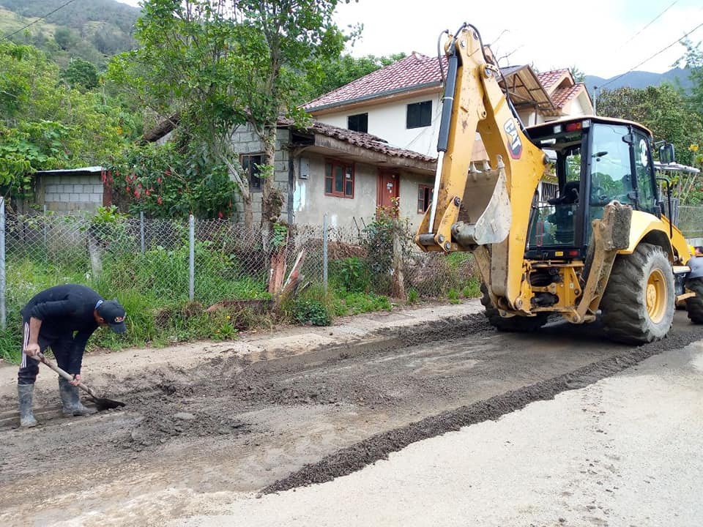
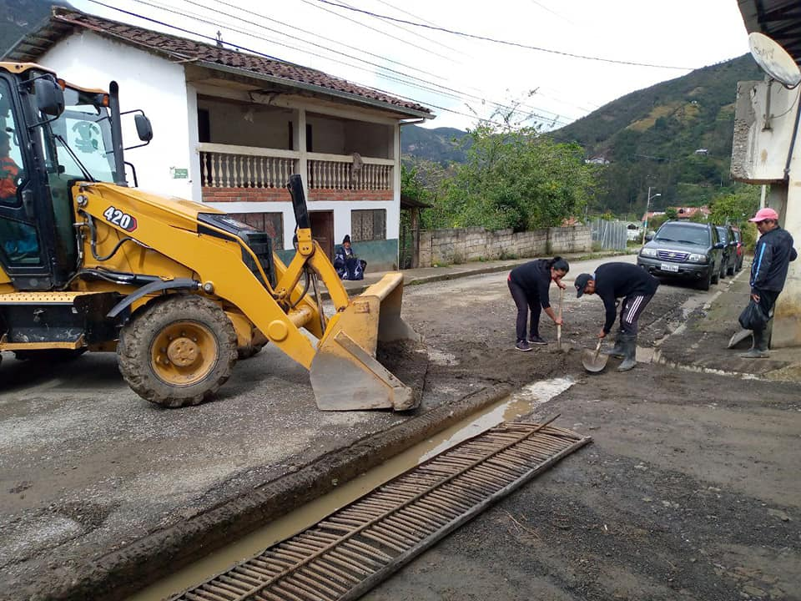
MANTENIMIENTO VIAL DE LA PARROQUIA
(OPERADOR)
(100%) 10865.36
MANTENIMIENTO DE LA MAQUINARIA , COMBUSTIBLES , ARRENDAMIENTOS (100%) 15139.06
GOBIERNO AUTONOMO DESCENTRALIZADO PARROQUIAL DE PRINCIPAL

Slide 11
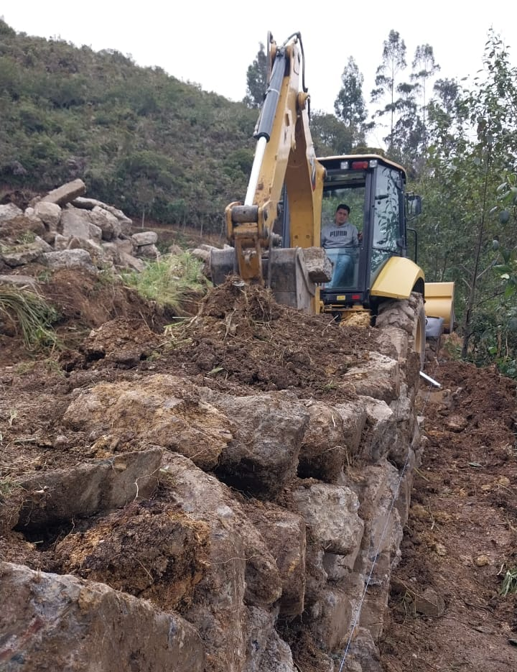
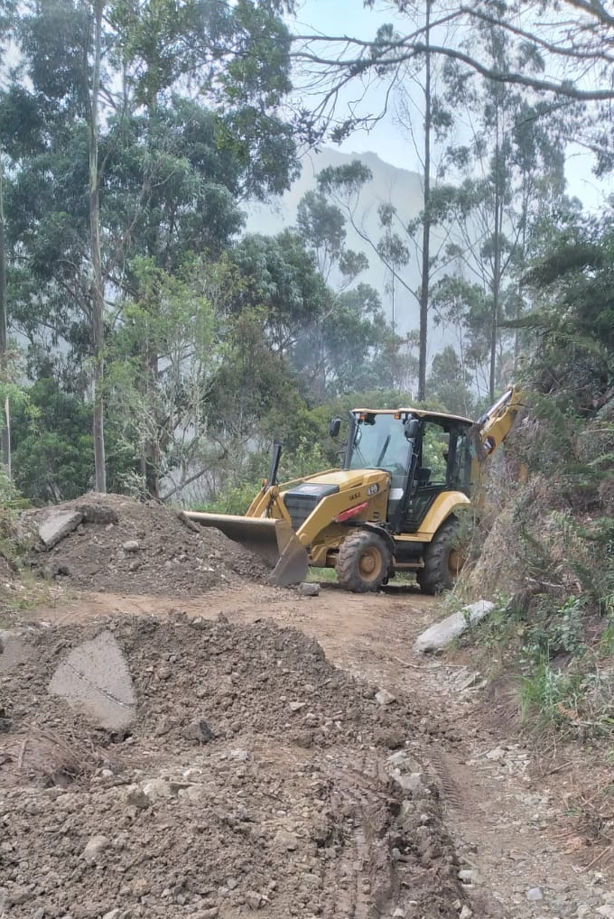
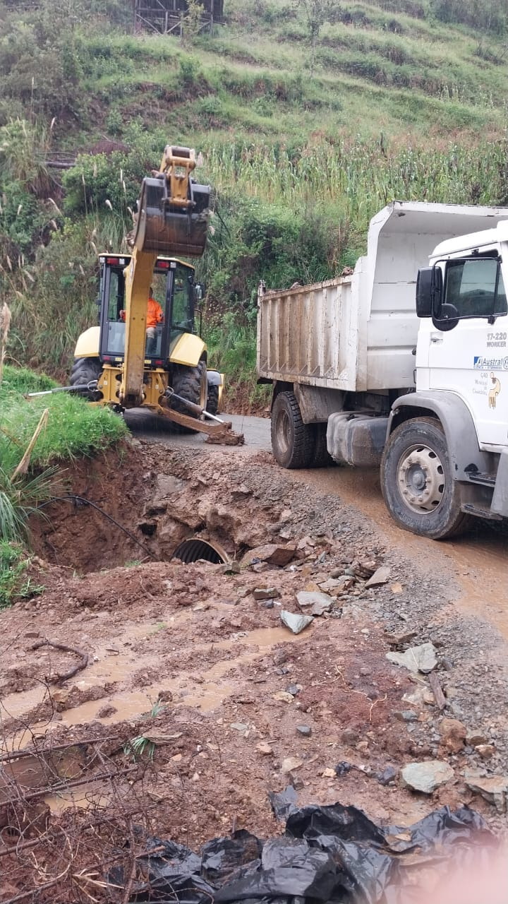
MANTENIMIENTO VIAL DE LA PARROQUIA
Aporte de horas maquina en diferentes trabajos:
APERTURA DE TRAMO DE VIA EN EL SECTOR DE PAPASHUAICO : 50 HORAS
INTERVENCION EN LA VIA 27 DE FEBRERO : 200 HORAS
MANTENIMIENTO Y LIMPIEZA DE CUNETAS EN LA VIA ALIZAL ALTO : 50 HORAS
AMPLIACION , DESBANQUE E IMPLEMENTACION DE MURO DE PIEDRAS EN EL ESPACIO DE LA TRANCA: 60 HORAS
APOYO AL EQUIPO CAMINERO DE LA PREFECTURA EN LA INTERVENCION DEL MANTENIMIENTO DE LA VIA A GUEL Y LA VIA A LAS 3 LAGUNAS.
INTERVENCION EN LA VIA AL SECTOR DE COCHA NEGRA
APORTE VALORADO:
9000.00
GOBIERNO AUTONOMO DESCENTRALIZADO PARROQUIAL DE PRINCIPAL

Slide 12
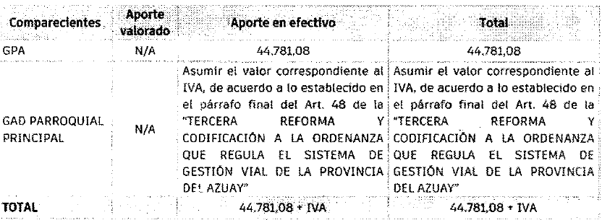
(0%)
DTSB VIA 27 DE FEBRERO – MVD 2022
CONVENIO 027-2023:
- GPA (44,781.08)
CONTRAPARTE GAD:
MATERIALES PARA DRENAJE:
1394.52 ( GAD PARROQUIAL – FUERA DEL CONVENIO
Ajuste para CONTRATO DEL DTSB GPP (12,704.33)
C
O
N
T
R
A
P
A
R
T
E
GAD MUNICIPAL:
TRANSPORTE MATERIAL
G
E
S
T
I
O
N
GAD PROVINCIAL:
ESTRUCTURA DE LA VIA Y BASE
TOTAL(58,879.93)
COMUNIDAD:
MANO DE OBRA Y MATERIALES
GOBIERNO AUTONOMO DESCENTRALIZADO PARROQUIAL DE PRINCIPAL

Slide 14
ATENCION AL SECTOR VULNERABLE
$20,005.25
(12.28% ASIGNACION DE MINISTERIO DE FINANZAS)
GOBIERNO AUTONOMO DESCENTRALIZADO PARROQUIAL DE PRINCIPAL

Slide 15
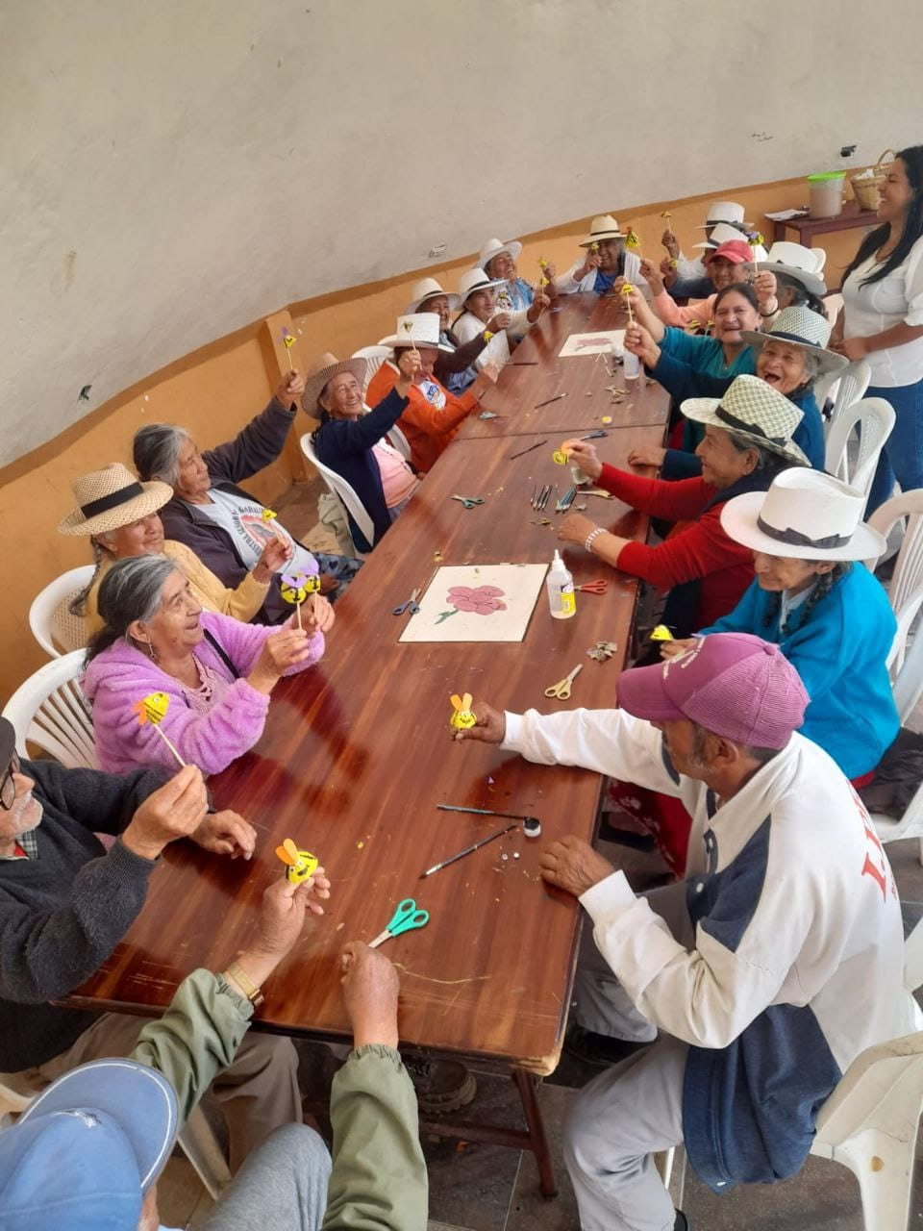
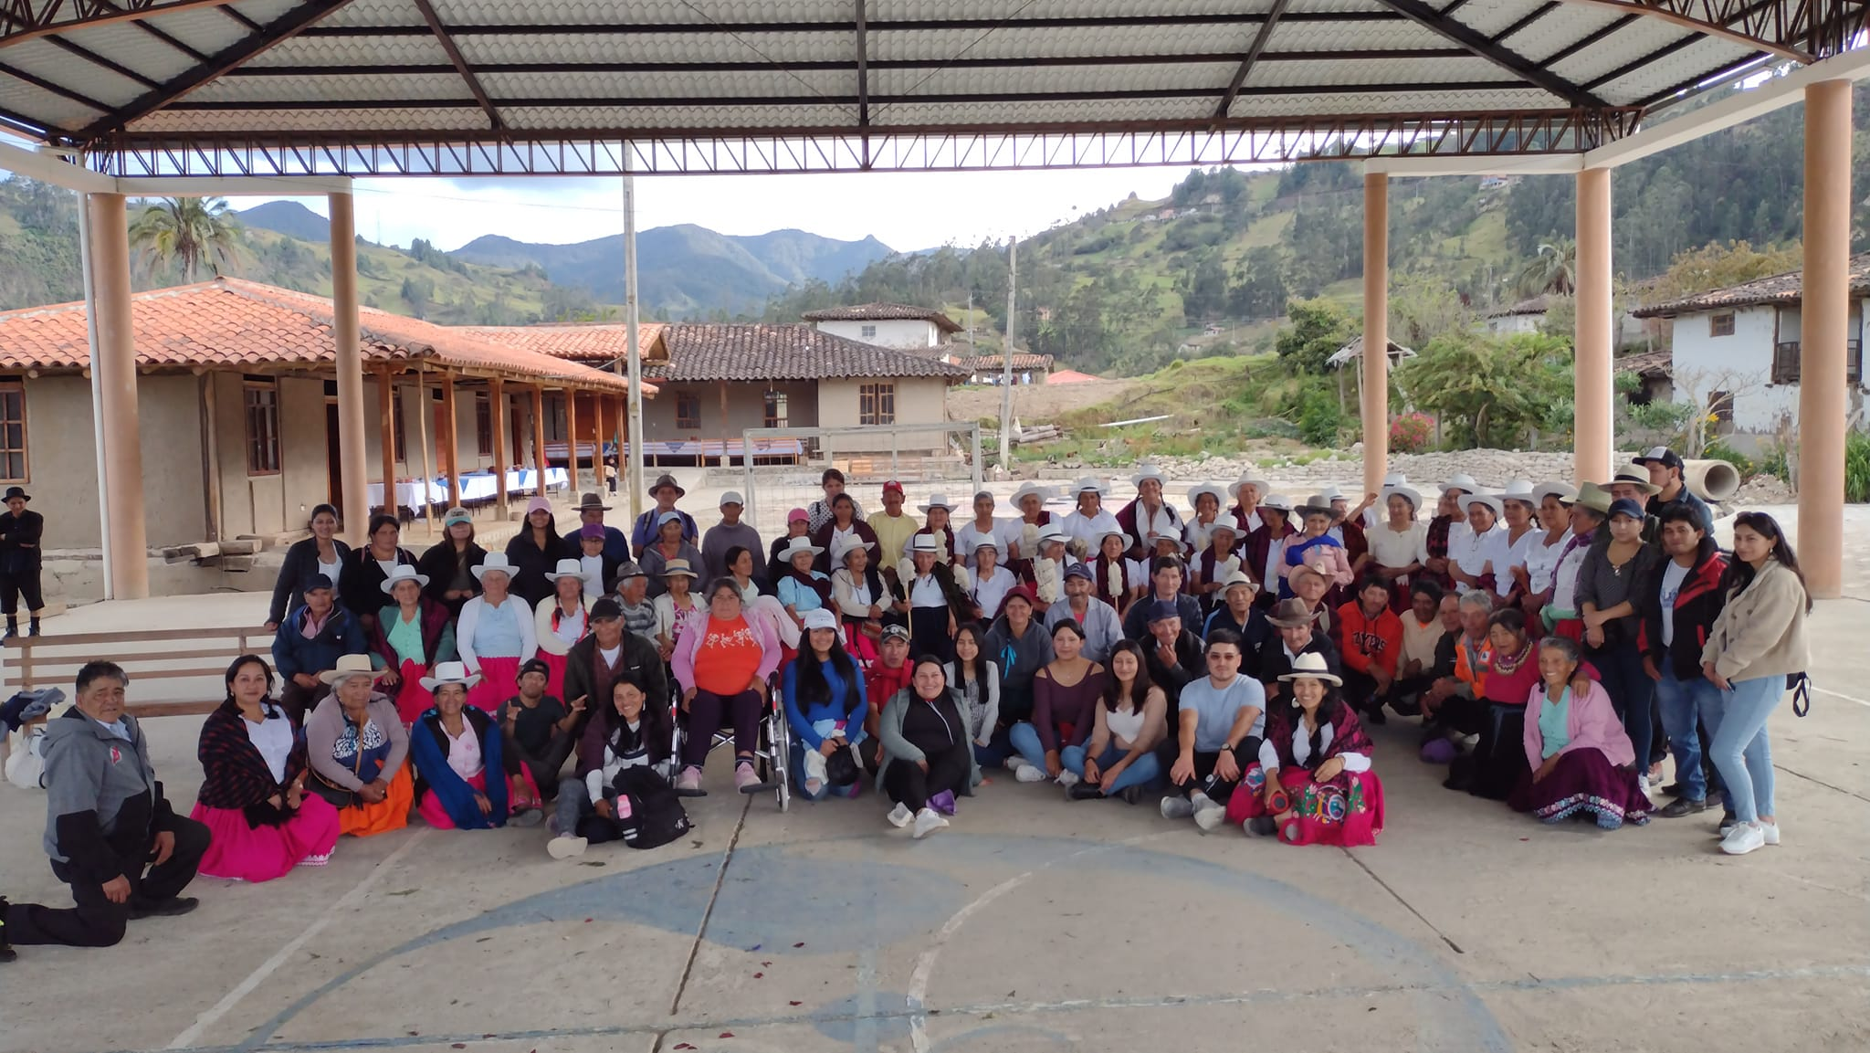
ATENCION A LA POBLACION ADULTO MAYOR
Y PERSONAS CON DISCAPACIDAD
ESPACIOS ACTIVOS – PERSONA CON DISCAPACIDAD – SALIDAS DE INTEGRACION - PROGRAMAS 7451.19(93%)
65 USUARIOS ANTENDIDOS
TOTAL USUARIOS
120 ADULTOS MAYORES
35 PERSONAS CON DISCAPACIDAD
ATENCION DOMICILIARIA (MIES) 12833.76 (100%)
CONTRAPARTE GAD 2687.99 (SEGÚN CONVENIO)
40 USUARIOS ANTENDIDOS
GOBIERNO AUTONOMO DESCENTRALIZADO PARROQUIAL DE PRINCIPAL

Slide 16
ATENCION A LOS NIÑOS , NIÑAS Y ADOLESCENTES
* CURSO DE MECANICA DE MOTOS
DIA DE LA FAMILIA
COLONIAS VACACIONALES
CAPACITACION BANDA RITMICA
ESTUDIANTIL
CARRERA ATHLETICA 5K
CNH
200 NNA – ATENDIDOS DE MANERA DIRECTA
GOBIERNO AUTONOMO DESCENTRALIZADO PARROQUIAL DE PRINCIPAL

Slide 17
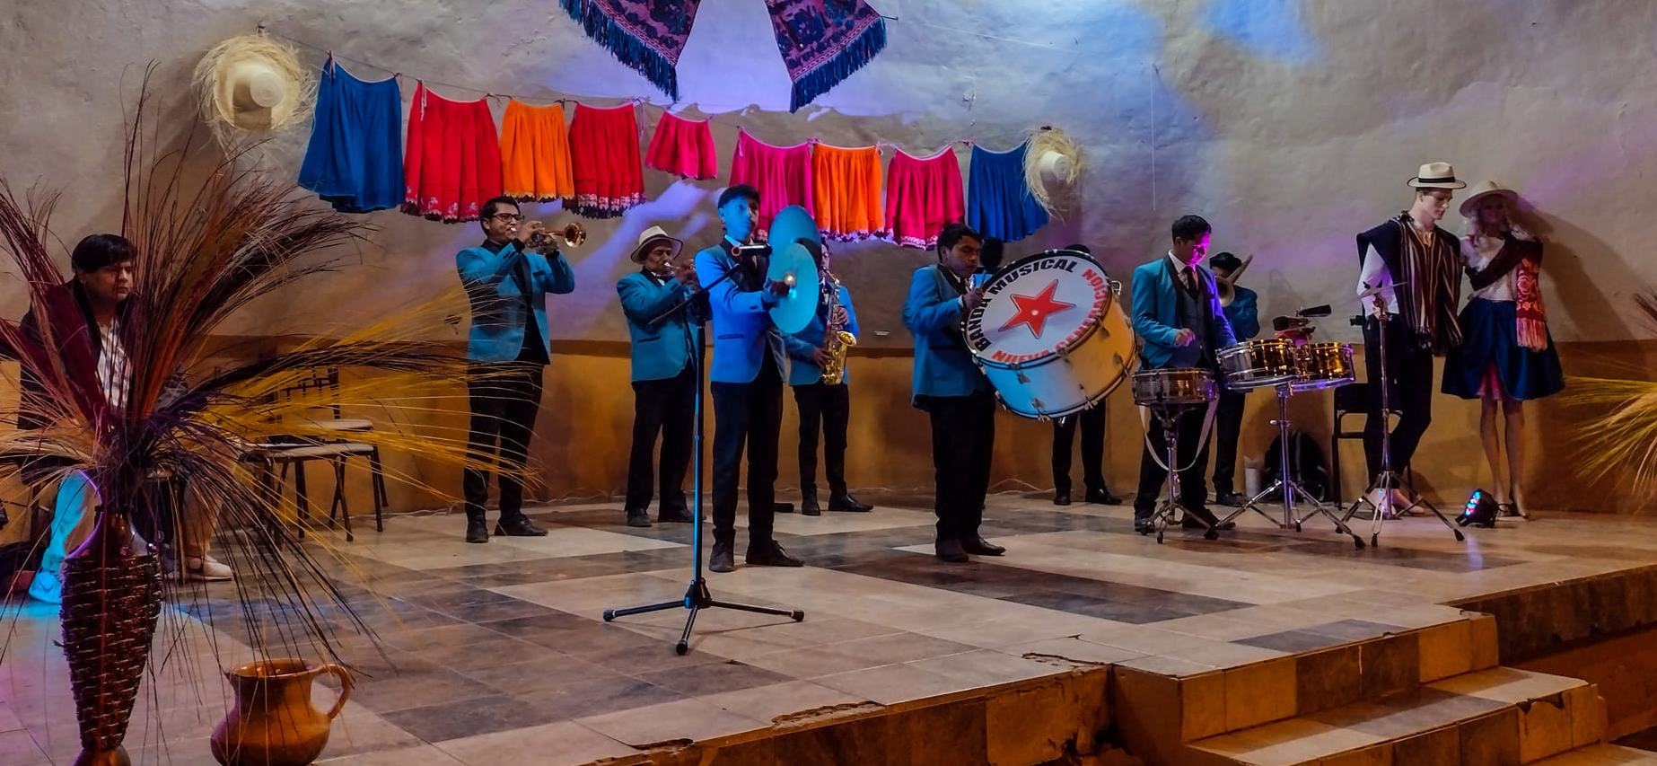
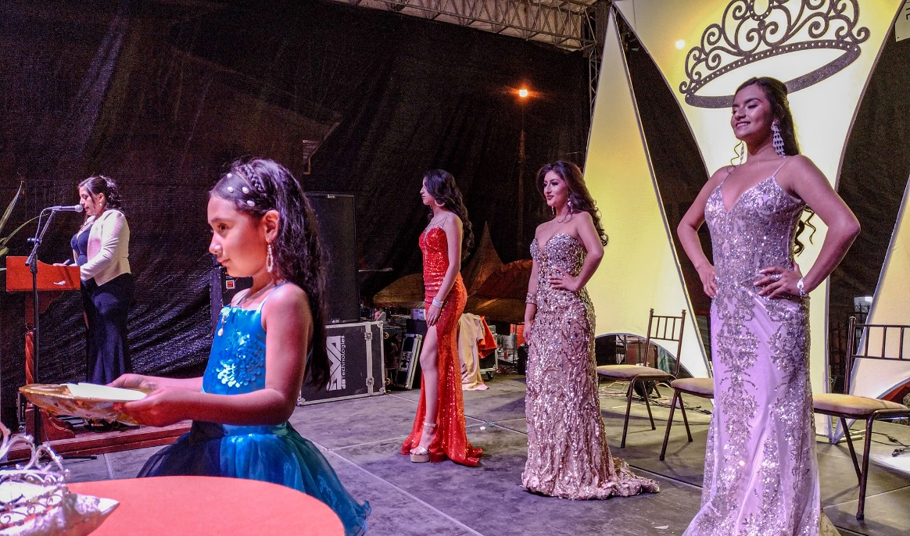
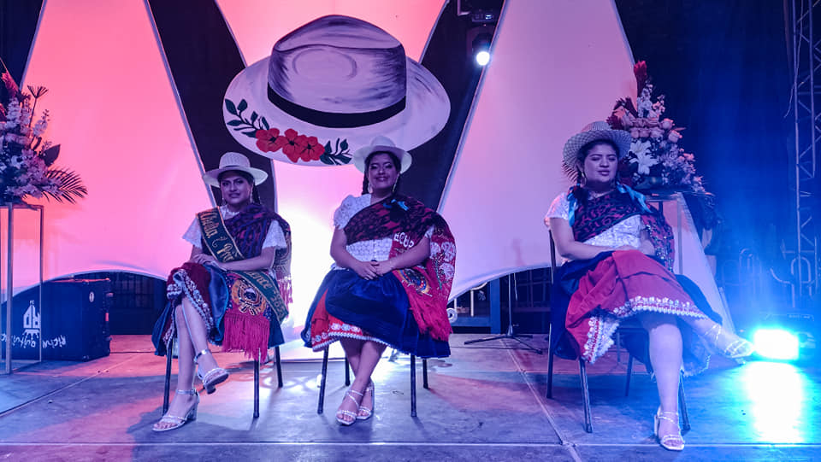
CUIDANDO NUESTRO PATROMONIO CULTURAL Y PROPIO DE LA PARROQUIA PRINCIPAL
* CARNAVAL 2023
FESTIVAL DE LA MANZANA
(5753.50)
FESTIVIDADES DE PARROQUIALIZACIÓN
FESTIVIDAES DE FIN DE AÑO
(87 %)
13426.00
GOBIERNO AUTONOMO DESCENTRALIZADO PARROQUIAL DE PRINCIPAL

Slide 18
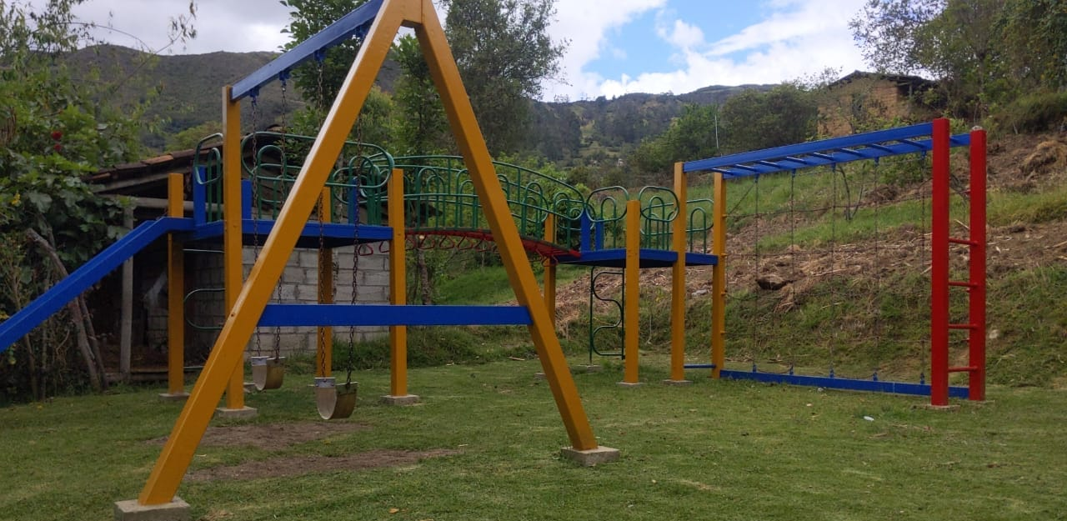
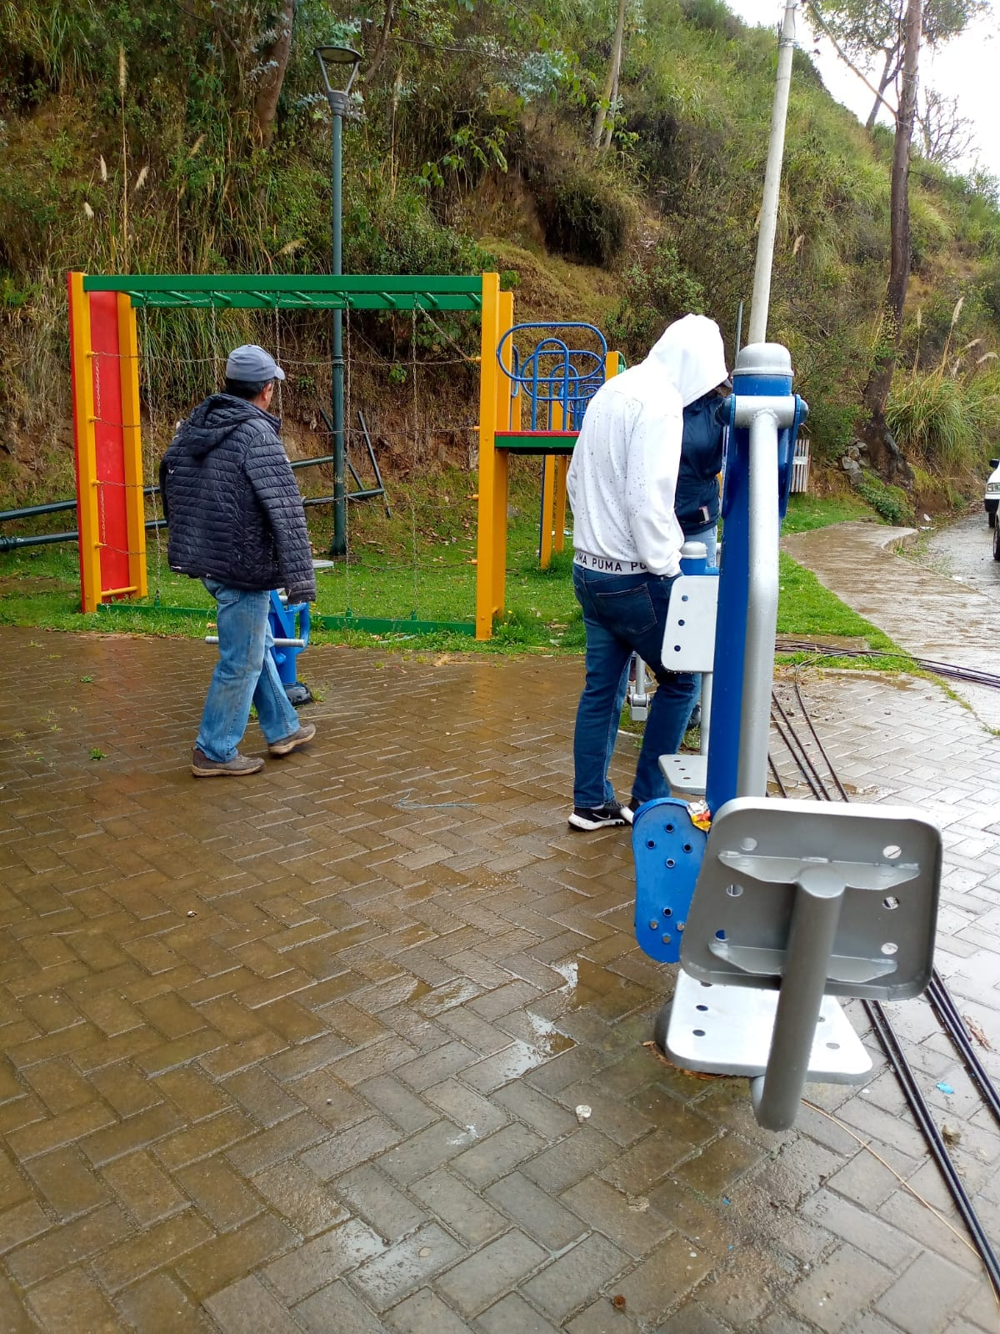
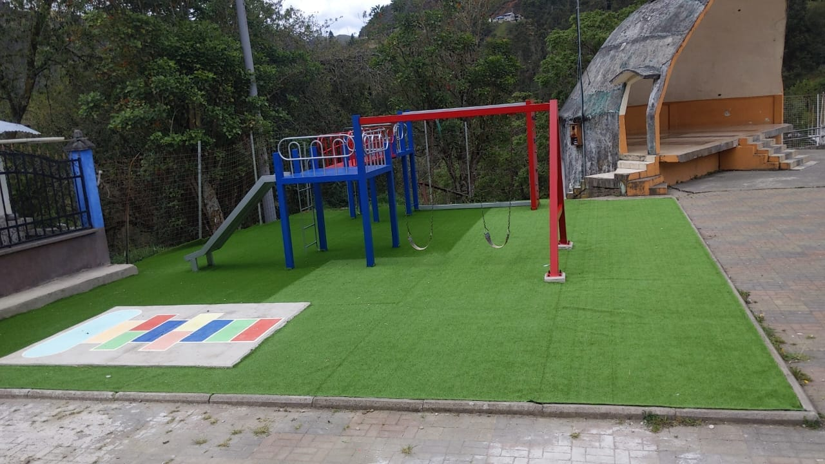
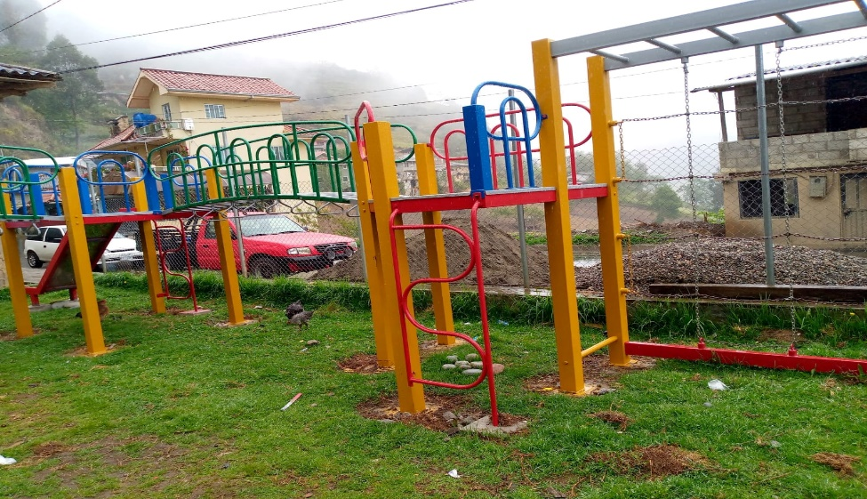
MANTENIMIENTO DE PARQUES INFANTILES
(94%)
5649.52
* CENTRO PARROQUIAL
EL ALISAL
COMUNIDAD DE CELEL
BARRIO REMATE GAUSAL
GOBIERNO AUTONOMO DESCENTRALIZADO PARROQUIAL DE PRINCIPAL

Slide 19
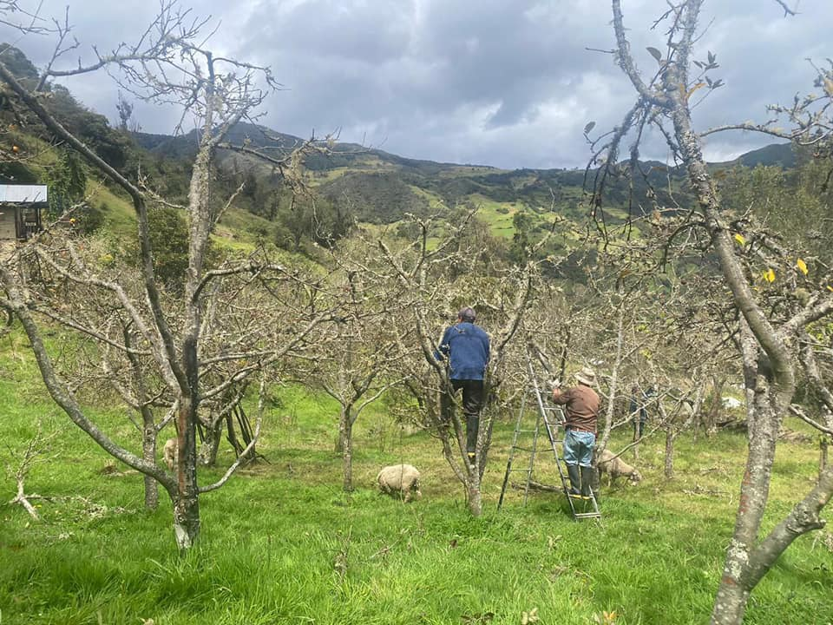
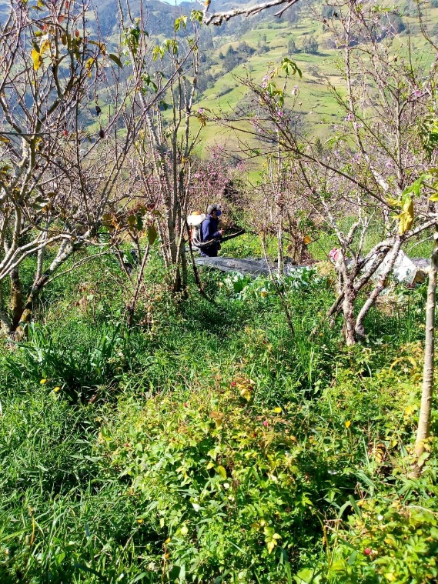
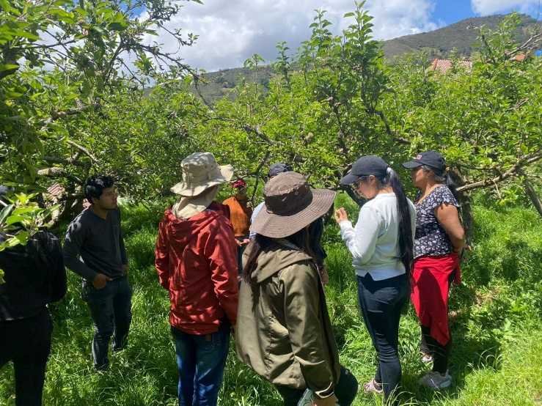
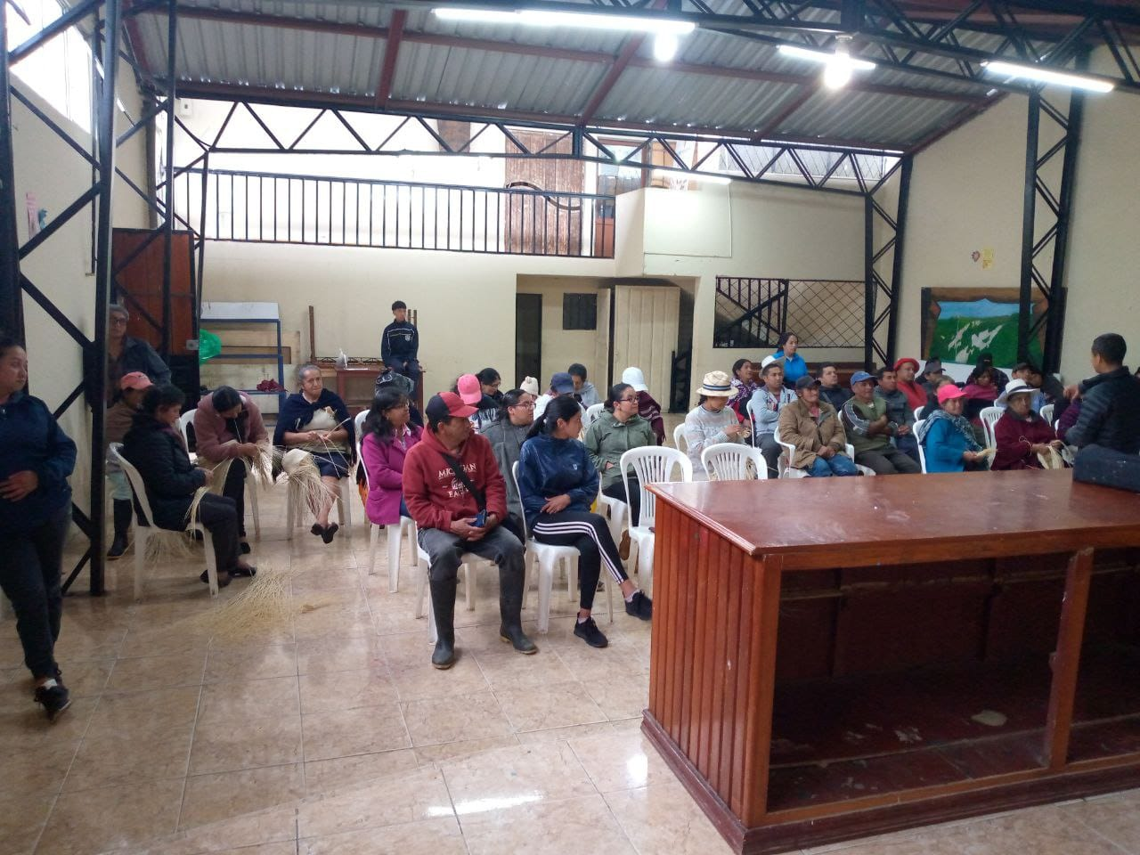
(87%)
11810.60
MEJORAMIENTO DE LA PRODUCCION
FUMIGADA PARA EL MUSGO Y VENTURIA
PODA Y ABONADA DE FRUTALES
FERIAS PRODUCTIVAS
TALLERES:
- DERIVADOS DE TOMATE
- SIEMBRA DE AGUACATES
ACOMPAÑAMIENTO TECNICO
PREPARACION DE ALIMENTOS PARA CUYES Y SALES MINERALES PARA GANADO
3000 Plantas frutales tratadas
115 PRODUCTORES
GOBIERNO AUTONOMO DESCENTRALIZADO PARROQUIAL DE PRINCIPAL

Slide 20
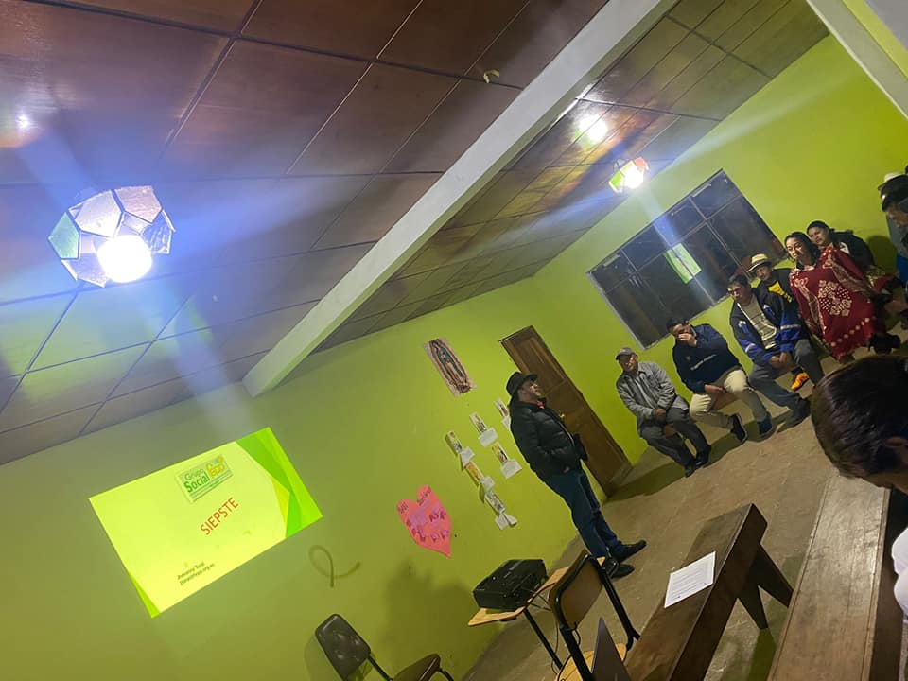
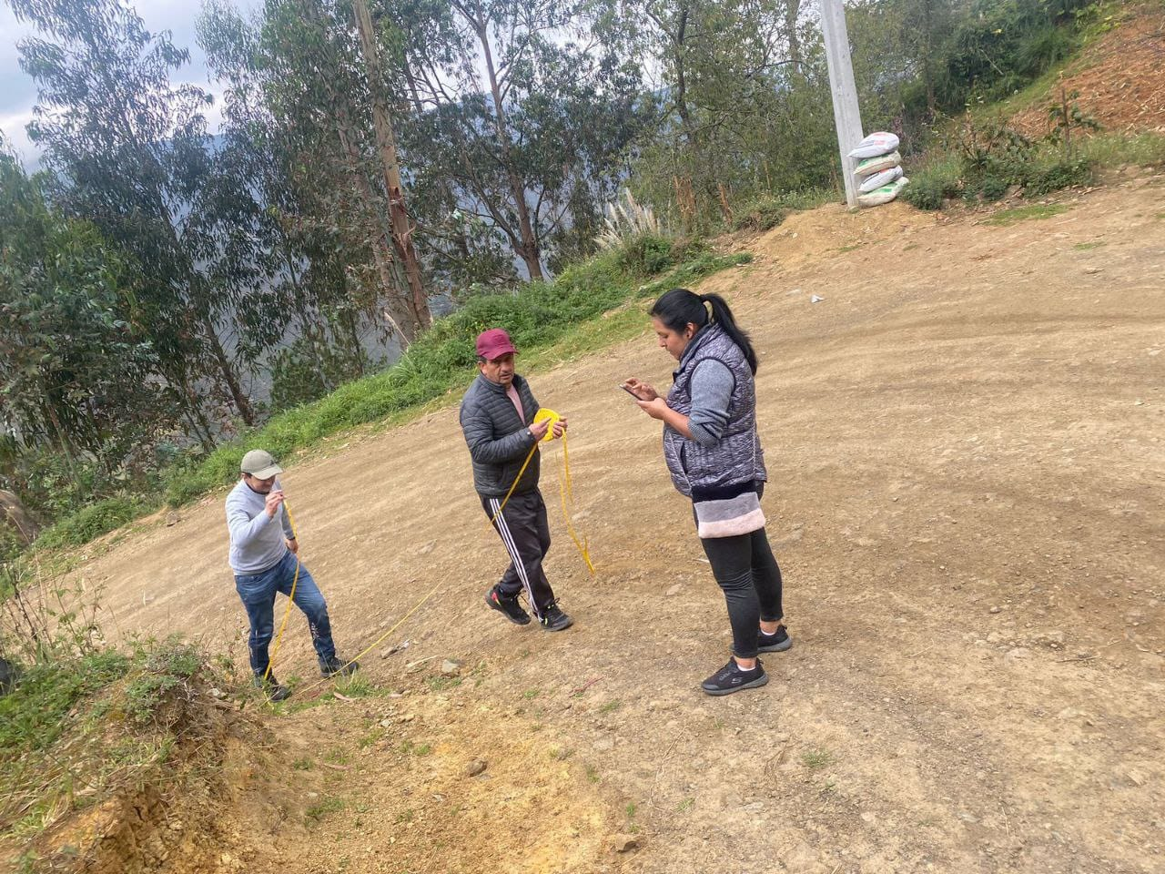
IMPLEMENTACION DE LA INFRAESTRUCTURA Y NORMATIVA PARROQUIAL
(46,%)
5200,00 ADM ANTERIOR – DISEÑO CUBIERTA COMPLEJO Y ASERAMIENTO FIN DE GESTION
7401.79
ASESORAMIENTO ADMINISTRATIVO Y ACOMPAÑAMIENTO TECNICO:
ADMINISTRADOR DEL CONVENIO DE DTSB DE LA VIA 27 DE FEBRERO / ACOMPAÑAMIENTO TECNICO / ELABORACION Y EJECUCION DE PROYECTOS.
GOBIERNO AUTONOMO DESCENTRALIZADO PARROQUIAL DE PRINCIPAL

Slide 21
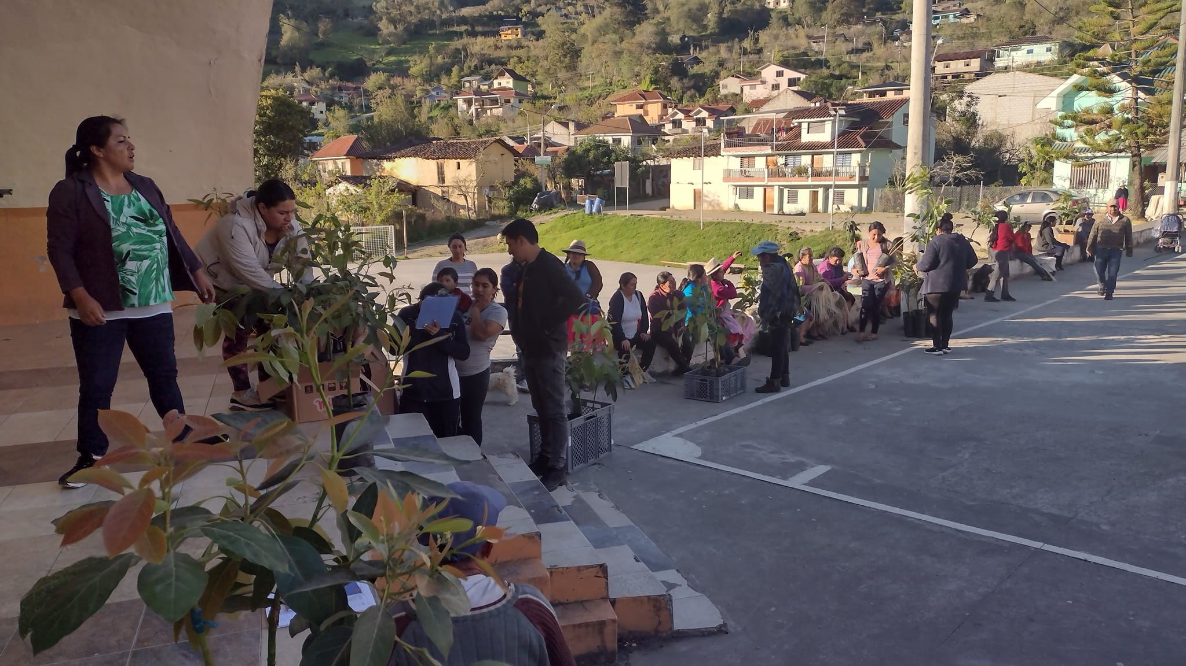
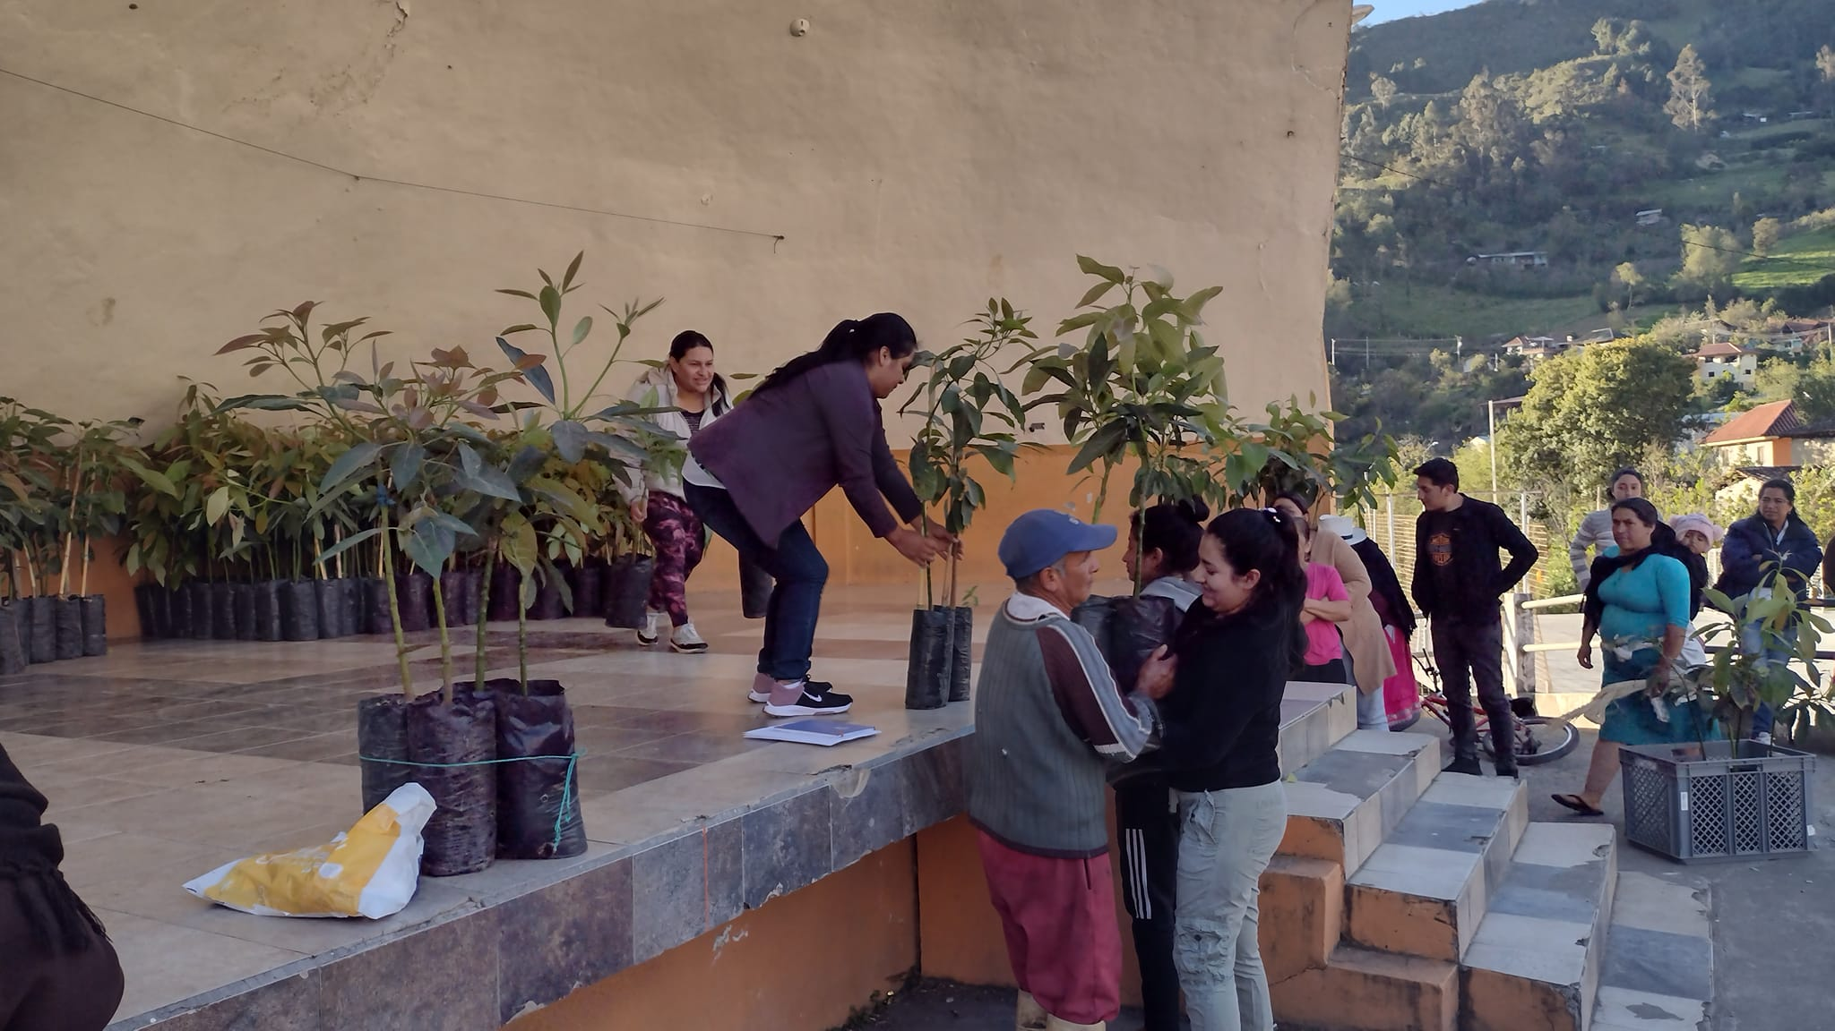
MEJORAMIENTO PRODUCTIVO CONVENIO 185 - PRINCIPAL
(100,%) 8813.46
90 BENEFICIARIOS DE ACUERDO AL CONVENIO:
360 PLANTAS – 180 HASS Y 180 FUERTE
4 PLANTAS POR BENEFICIARIO
GOBIERNO AUTONOMO DESCENTRALIZADO PARROQUIAL DE PRINCIPAL

Slide 22
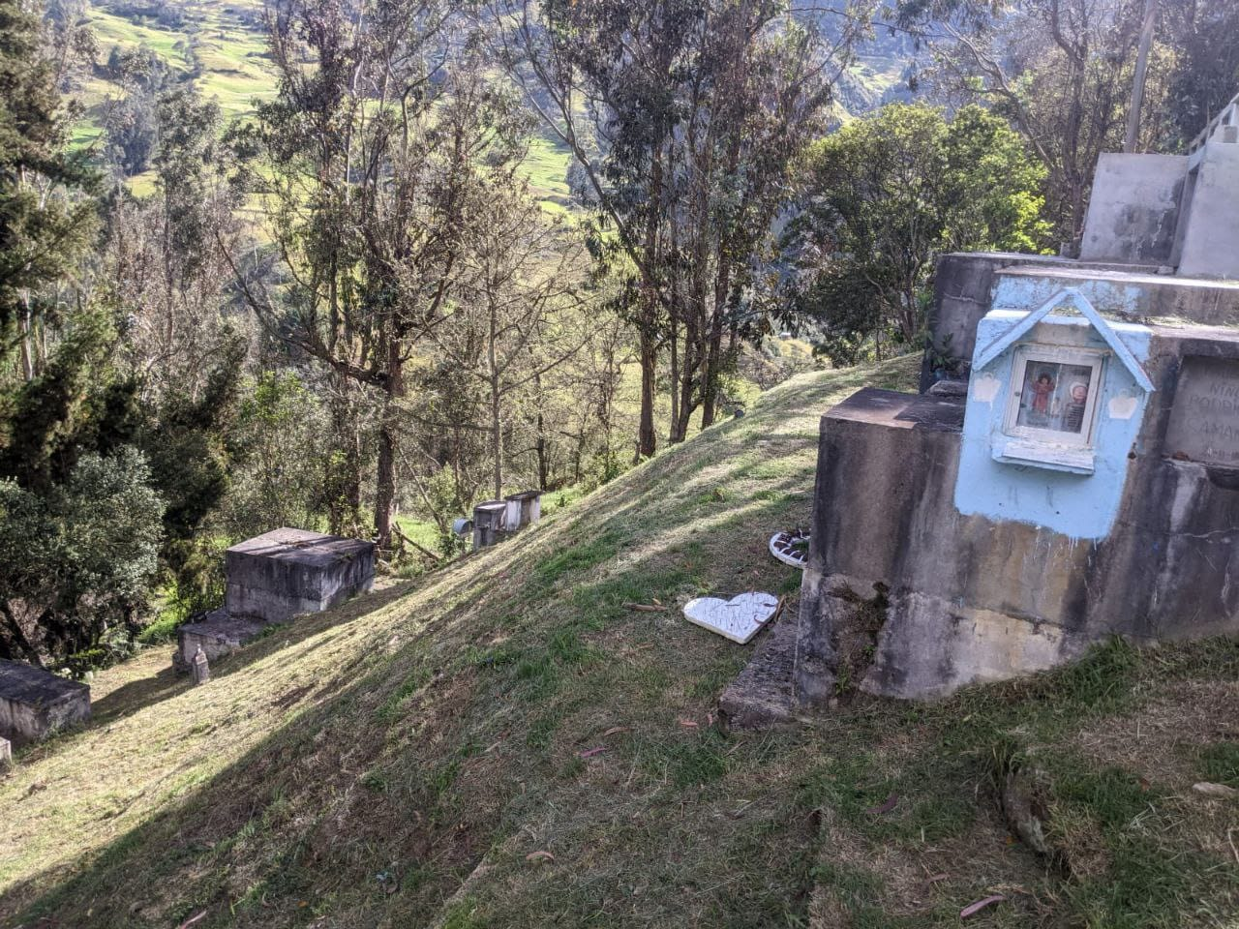
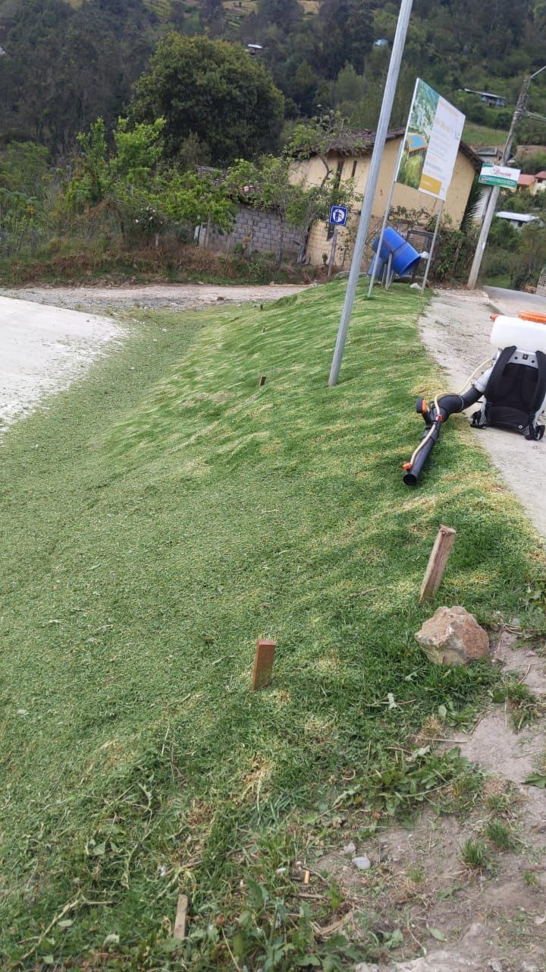
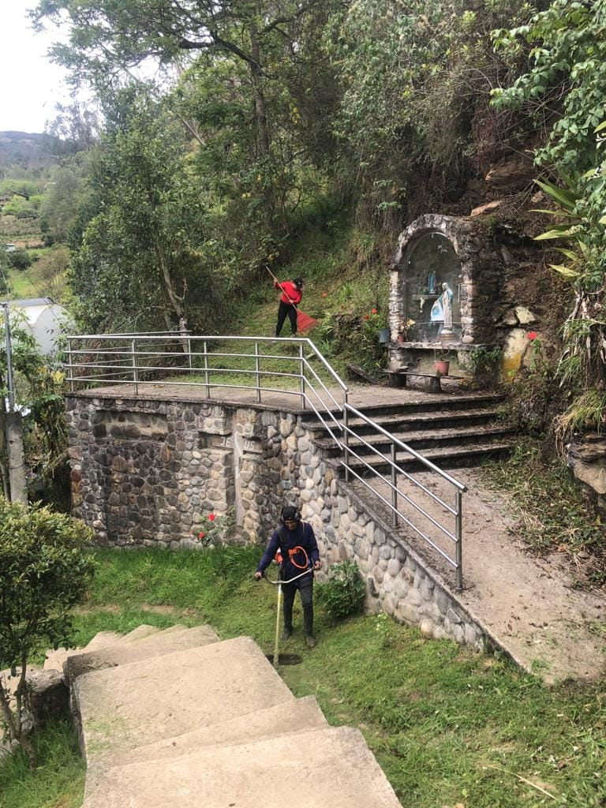
MANTENIMIENTO DE AREAS VERDES
(33.8%) 2149.03
PARQUES INFANTILES – VEREDAS – CEMENTERIOS Y ESPACIO VERDES EN GENERAL – PLANTA DE TRATAMIENTO DE AGUAS
GOBIERNO AUTONOMO DESCENTRALIZADO PARROQUIAL DE PRINCIPAL

Slide 23
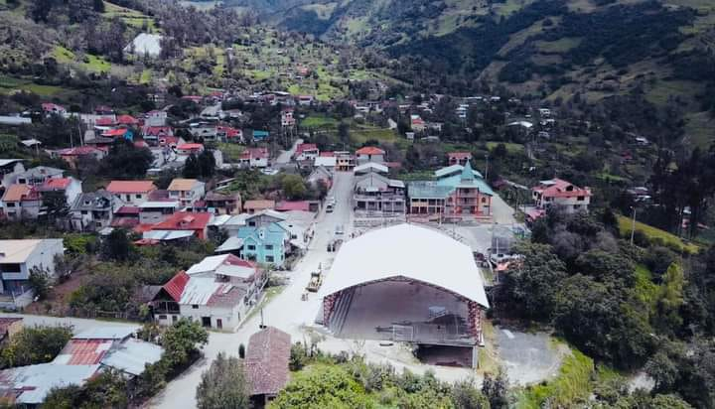
CONSTRUCCION DE LA CUBIERTAS EN EL COMPLEJO DEPORTIVIO PRINCIPAL
SE EJECUTO CON EL PRESUPUESTO PARTICIPATIVO 2023 DEL GAD MUNICIPAL DEL CANTON CHORDELEG QUE CORRESPONDE A LA PAROQUIA PRINCIPAL EN UN APROXIMADO DE 50.000
GOBIERNO AUTONOMO DESCENTRALIZADO PARROQUIAL DE PRINCIPAL

Slide 24
TRABAJO Y GESTION
Mingas en diferentes ámbitos y sectores
Creación del grupo solidario
Reorganización barrial
Campeonato de integración barrial
Campeonato de integración familiar
Acompañamiento y reactivación de las organizaciones
Reubicación del espacio del mercado
Programas navideños
Cierre de convenios de los años 2017 - 2018
GOBIERNO AUTONOMO DESCENTRALIZADO PARROQUIAL DE PRINCIPAL

Slide 25
AGRADECIMIENTO
Integrantes del Gobierno Parroquial.
GAD Municipal
GAD Provincial
Señoritas dignidades de la parroquia.
Instituciones.
Organizaciones.
Barrios.
Toda la ciudadanía.
GOBIERNO AUTONOMO DESCENTRALIZADO PARROQUIAL DE PRINCIPAL

